Slide 1

Consul 技术分享
consul基础篇
张川
没那么简单
孙林、蔡伟浩、张小山、张川

Slide 2
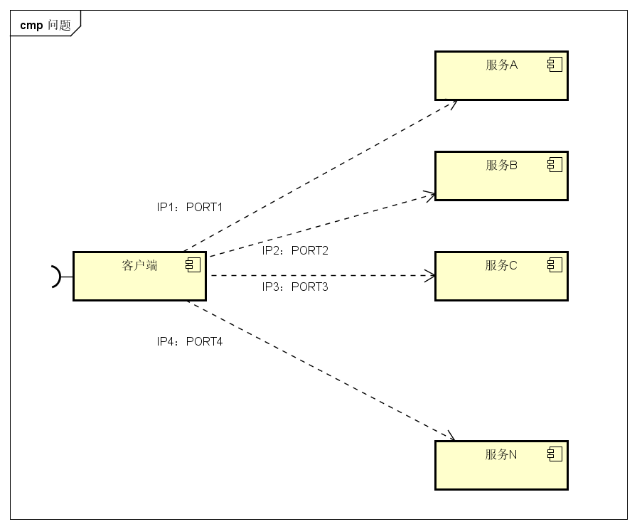
什么是服务发现
图中，客户端的一个接口，需要调用服务A-N。客户端必须要知道所有服务的网络位置的，以往的做法是配置是配置文件中，或者有些配置在数据库中。这里就带出几个问题：
需要配置N个服务的网络位置，加大配置的复杂性
服务的网络位置变化，都需要改变每个调用者的配置
集群的情况下，难以做负载（反向代理的方式除外）

Slide 3
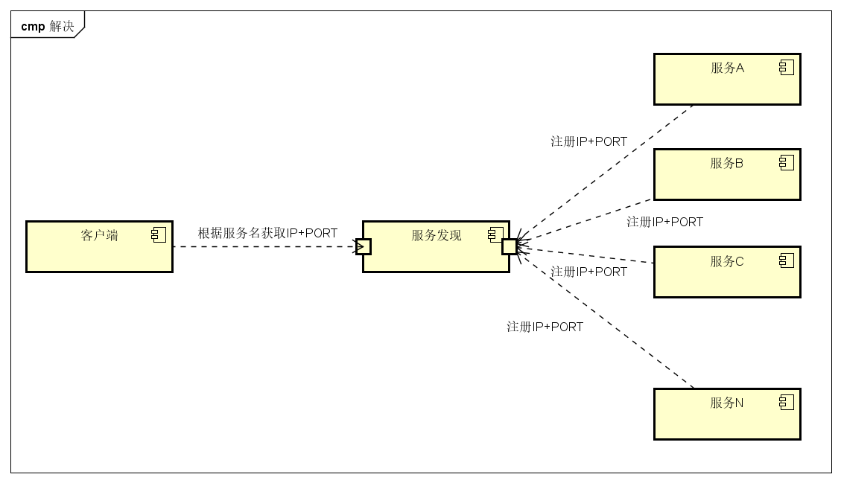

Slide 4
服务A-N把当前自己的网络位置注册到服务发现模块（这里注册的意思就是告诉），服务发现就以K-V的方式记录下，K一般是服务名，V就是IP:PORT。服务发现模块定时的轮询查看这些服务能不能访问的了（这就是健康检查）。客户端在调用服务A-N的时候，就跑去服务发现模块问下它们的网络位置，然后再调用它们的服务。这样的方式是不是就可以解决上面的问题了呢？客户端完全不需要记录这些服务网络位置，客户端和服务端完全解耦！

Slide 5
Consul 简介
1.什么是Consul?
Consul是一个分布式高可用的服务网格（service mesh）解决方案，提供包括服务发现，配置和分段功能在内的全功能控制平台。这些功能中的每一个都可以根据需要单独使用，也可以一起使用以构建完整的服务网格。
Consul是一个分布式高可用的系统服务发现与配置工具。简单来说，它与Eureka的核心功能一样，但略有不同：
Consul使用go语言编写，以HTTP方式对外提供服务。
Consul支持多数据中心，这是它的一大特色。
Consul除了服务发现之外，还有一些别的功能。
Consul的一致性协议是Raft。
2.Consul 能做什么?

Slide 6
2. Consul 能做什么?
Consul提供了以服务治理为核心的多种功能以满足分布式系统的需要，主要功能如下：
服务发现。 有了Consul，服务可以通过DNS或者HTTP直接找到它依赖的服务。
健康检查。 Consul提供了健康检查机制，从简单的服务端是否返回200的相应代码到较为复杂的内存使用率是否低于90%。
K/V存储。 一个用来存储动态配置的系统。应用程序可以根据需要使用Consul的KEY/VALUE存储。Consul提供了简单易用的http接口来满足用户的动态配置、特征标记、协调、leader选举等需求。
多数据中心。 Consul原生支持多数据中心。这意味着用户不用为了多数据中心自己做抽象。无需复杂的配置，即可支持任意数量的区域
简单来说，Consul可以作为服务治理组件和配置中心。

Slide 7
Agent：Agent就是consul的一个节点，每个节点都运行一个agent，agent可以以client 或者server方式启动
Client： 如果Agent以client方式启动，就称之为client。Client节点负责转发RPC请求，唯一参与的后端行为是参加gossip pool。需要的资源和带宽很少
Server：如果Agent以server方式启动，称之为server。Server承担的功能很多：Raft一致性算法，集群状态，响应RPC查询，数据中心之间交换WAN gossip协议，转发请求给leader或者其它数据中心
Data center：数据中心
Consensus （一致性）协议 Raft算法保证分布式一致性，事务顺序和leader选举
Gossip协议：结对关系，事件广播，失败检测，基于UDP

Slide 8
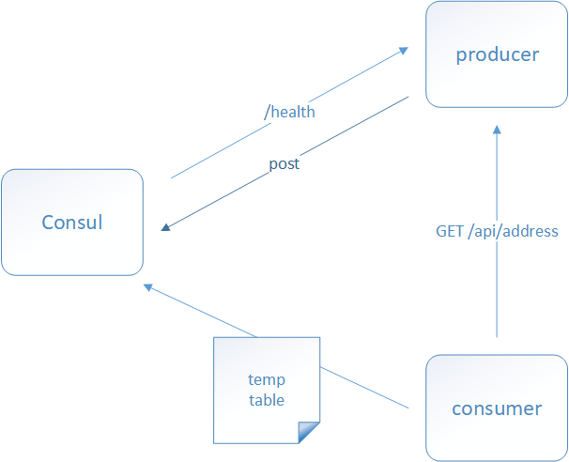
Consul 工作原理
1、当 Producer 启动的时候，会向 Consul 发送一个 post 请求，告诉 Consul 自己的 IP 和 Port
2、Consul 接收到 Producer 的注册后，每隔10s（默认）会向 Producer 发送一个健康检查的请求，检验Producer是否健康
3、当 Consumer 发送 GET 方式请求 /api/address 到 Producer 时，会先从 Consul 中拿到一个存储服务 IP 和 Port 的临时表，从表中拿到 Producer 的 IP 和 Port 后再发送 GET 方式请求 /api/address
4、该临时表每隔10s会更新，只包含有通过了健康检查的 Producer

Slide 9
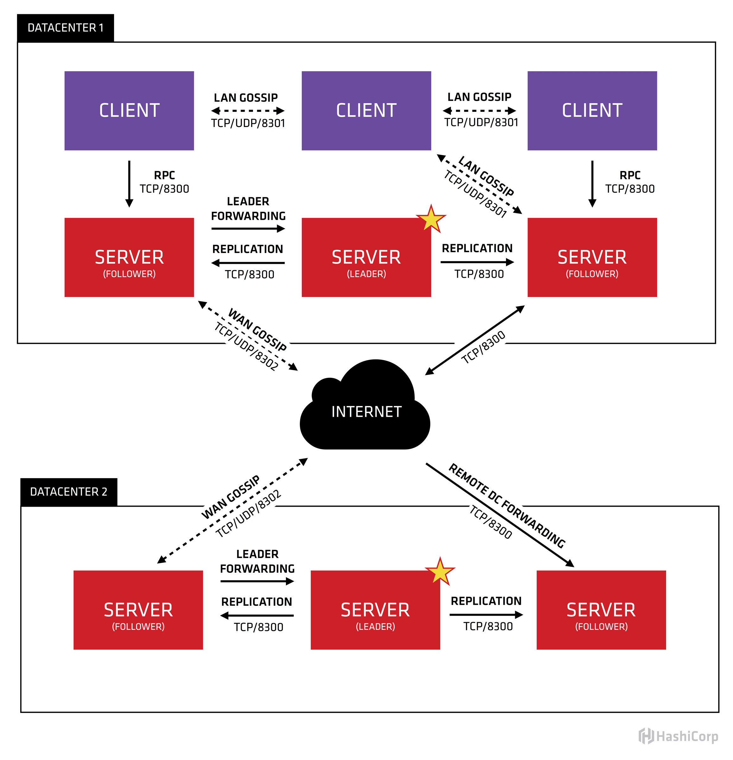
Consul 架构
此图为官方架构，由图所示，consul各个实例可分为两种角色，不通的角色启动时通过参数决定：
服务端：所有的状态信息维护在服务端，服务端之间通过TCP（8300）通信，一个集群只有一个master，master挂了后会选举出一个新master。正常一个集群需要3-5个服务端。
客户端：接收各个服务注册与发现请求并转发至服务端，对注册到其节点的服务进行健康检查，客户端宕机后，所有注册在其上面的业务服务健康状态全部异常。官方建议每台服务器上都安装一个客户端。
集群内所有实例通过gossip协议（8301）维护成员关系。

Slide 10
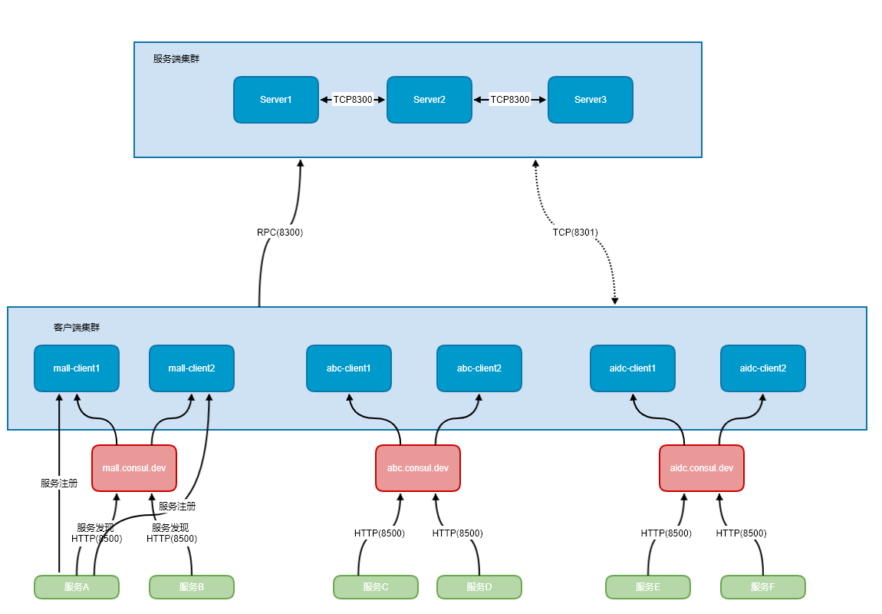
Consul 我司架构
暂不使用consul的DNS功能
每个机房部署3台服务端组成集群。（暂时不开启WAN GOSSIP）
每个研发中心部署2台客户端，所有客户端均开启UI，承接该研发中心内部所有CONSUL请求。如果研发中心服务数量过大，可按业务再垂直拆分，如商城可再拆分为商城商品、商城会员
每个研发中心配置一个域名，通过内网DNS解析到两台客户端，各个研发中心可通过代理访问到UI
业务系统通过内网域名访问客户端做到服务发现
业务系统同时请求两台客户端做到服务注册

Slide 11
常用的服务发现产品特性对比
Feature | Consul | zookeeper | etcd | eureka
服务健康检查 | 服务状态，内存，硬盘等 | (弱)长连接,keepalive | 连接心跳 | 可配支持
多数据中心 | 支持 | — | — | —
kv存储服务 | 支持 | 支持 | 支持 | —
一致性 | raft | paxos | raft | —
cap | ca | cp | cp | ap
使用接口(多语言能力) | 支持http和dns | 客户端 | http/grpc | http（sidecar）
watch支持 | 全量/支持long polling | 支持 | 支持 long polling | 支持 long polling/大部分增量
自身监控 | metrics | — | metrics | metrics
安全 | acl /https | acl | https支持（弱） | —
spring cloud集成 | 已支持 | 已支持 | 已支持 | 已支持

Slide 12
Consul 安装与使用
Consul 下载地址：https://www.consul.io/downloads.html，下载后解压就是一个可执行的二进制文件consul，配置好环境变量，检查 consul 是否可用：
常用命令：
consul agent --dev: 以开发模式运行(该节点的启动不能用于生产环境，因为该模式下不会持久化任何状态)
consul –v: 查看版本号
consul members:查看consul cluster中的每一个consul节点的信息
consul join ip:将agent加入到集群
consul leave:将节点移除所在集群
consul agent –help:命令选项
consul agent –dev –client 192.168.5.129: 使用-client可以指定允许客户端使用什么ip进行访问。

Slide 13
Consul 入门案例
Spring Cloud Consul是consul-api的基础上又封装了一层功能，是其跟现有的Spring Cloud组件融合，达到开箱及用的目的。
Spring Cloud Consul模块介绍：
Spring Cloud Counsul-Discovery(案例): 对Consul服务治理功能封装
Spring Cloud Counsul-Binder：对Consul的事件功能封装
Spring Cloud Counsul-Config(案例)：对Consul的配置功能封装
Spring Cloud Counsul-Core：基础配置和健康检查模块

Slide 14
技
术
分
享
谢谢聆听
THANKS FOR YOUR LISTENING
分享人：张川

